Slide 1

МКДОУ Венгеровский детский сад №2
Акция «Никто не забыт, ничто не забыто»
Посвященная к 70- летию Победы в ВОВ
Воспитатель: Шерстобитова Татьяна Михайловна
С. Венгерово
2015

Slide 2
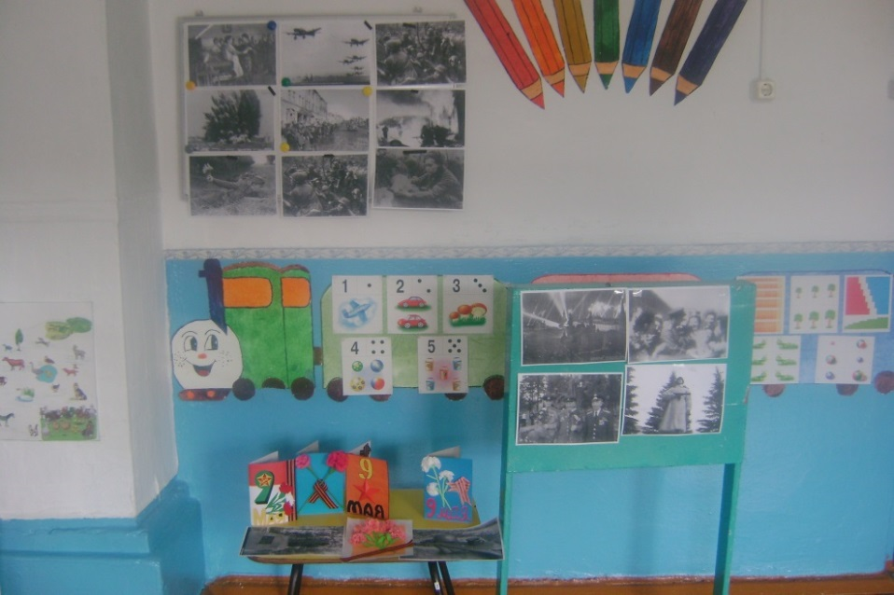
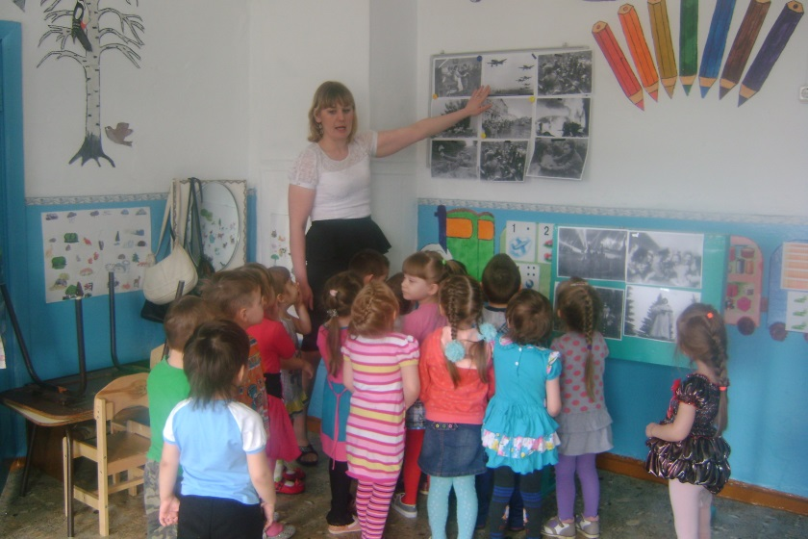
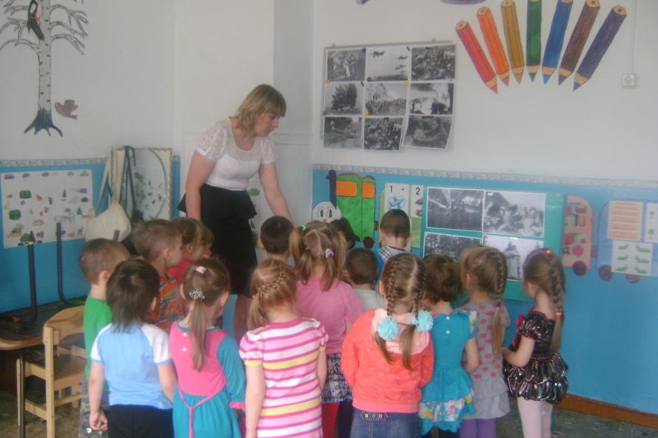
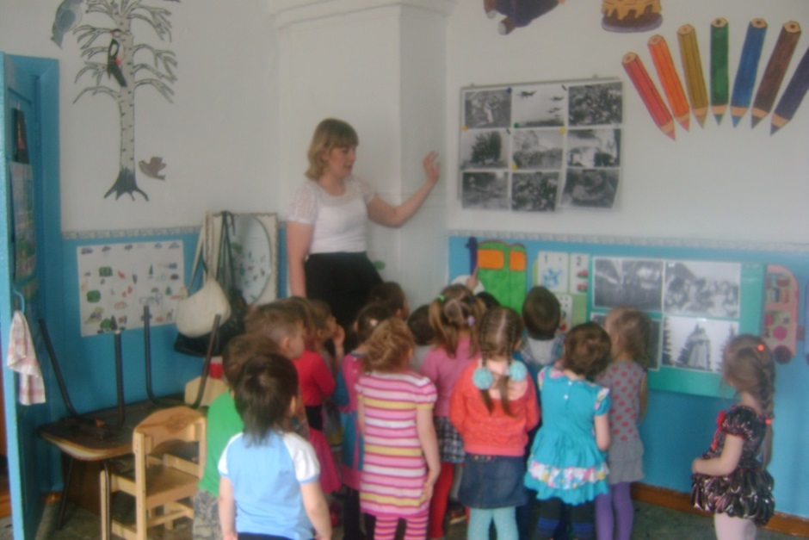
1. Беседа: «9 мая –День Победы»
Цель: Дать представление детям о том, что 9 мая – День Победы.

Slide 3
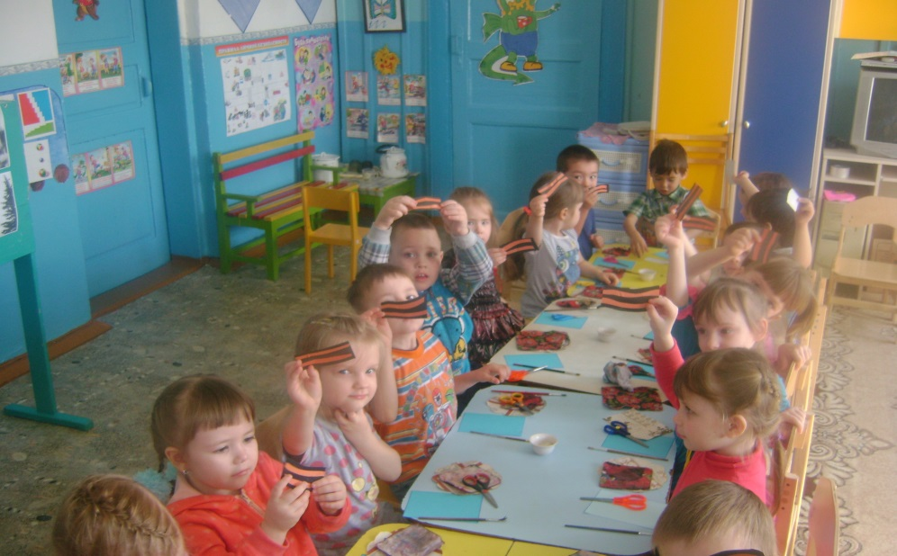
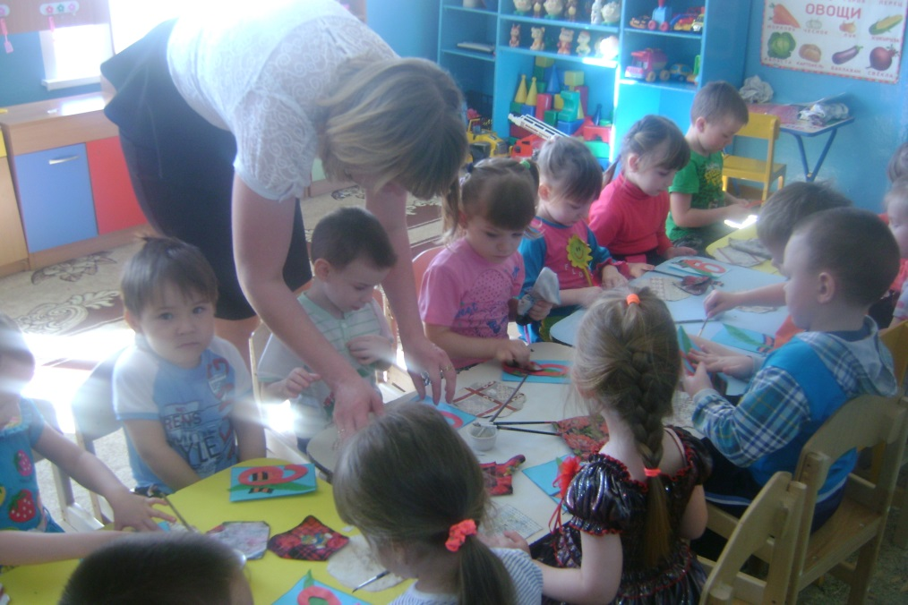
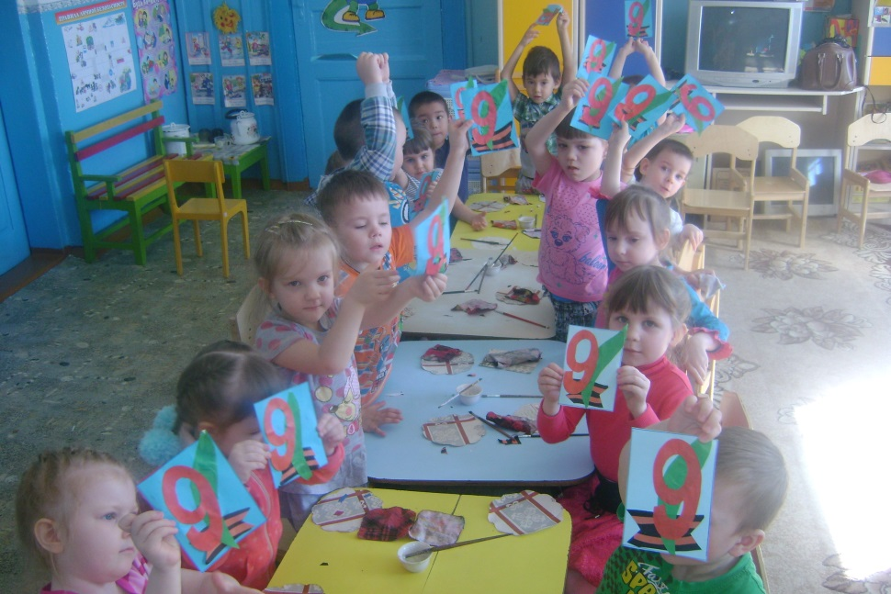
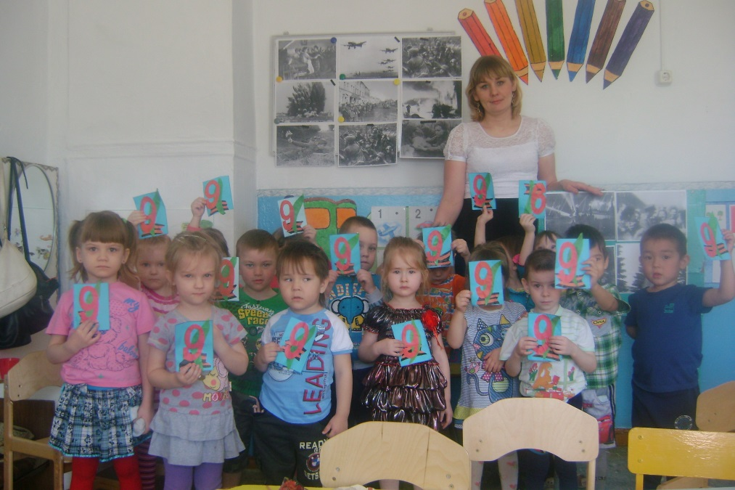
2. Изготовили подарки –открытки, которые вручим гостям на утреннике посвященный «Дню Победы»

Slide 4
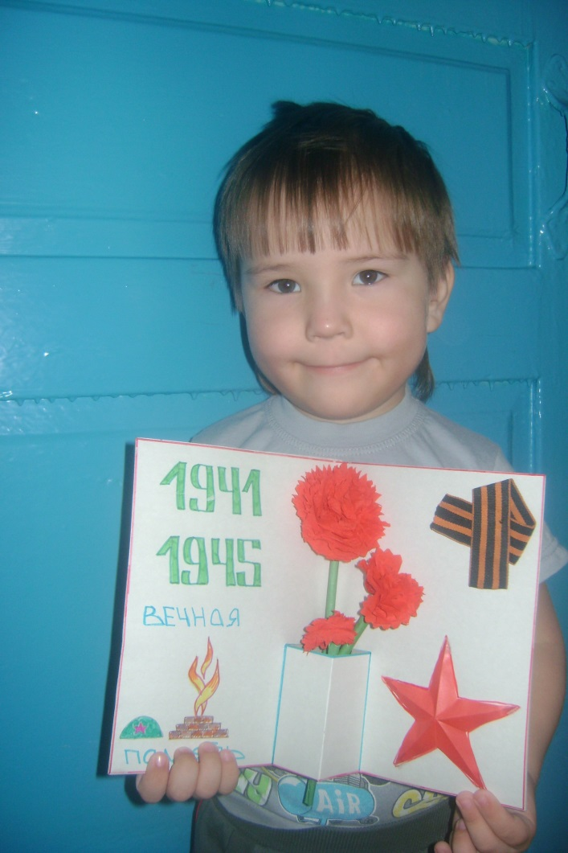
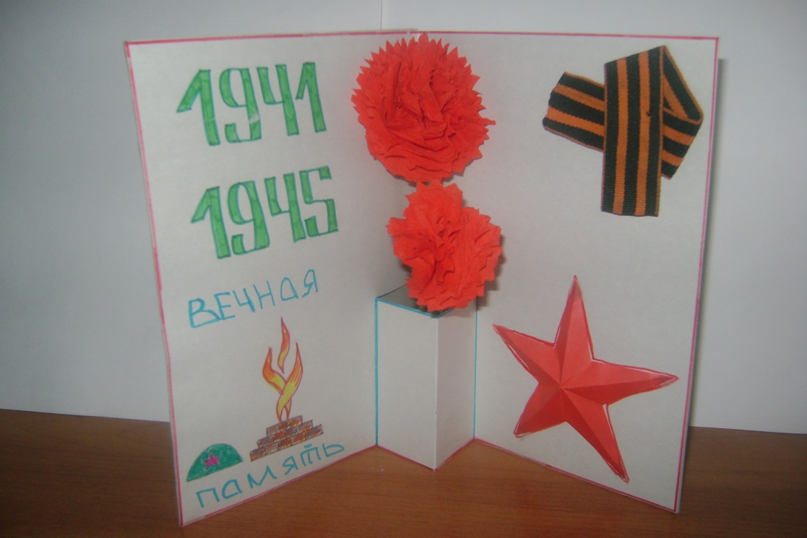
3. Работа с родителями: «Поделки и открытки для ветеранов ВОВ»
Цель: Заинтересовать родителей к совместной работе с детьми.
Воспитать у детей уважения к защитникам Родины на основе ярких впечатлений, конкретных исторических фактов доступных детям и вызывающих у них сильные эмоции, гордость за свой народ, любовь к родине.
Семья Мавлютова Руслана

Slide 5
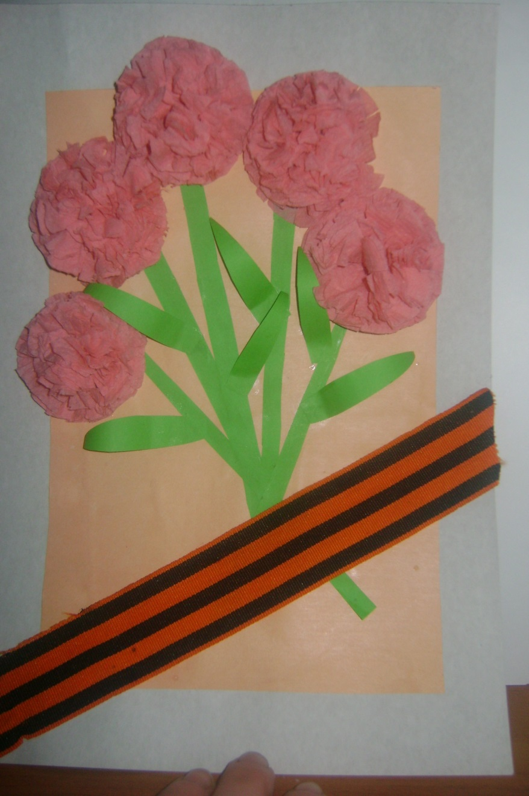
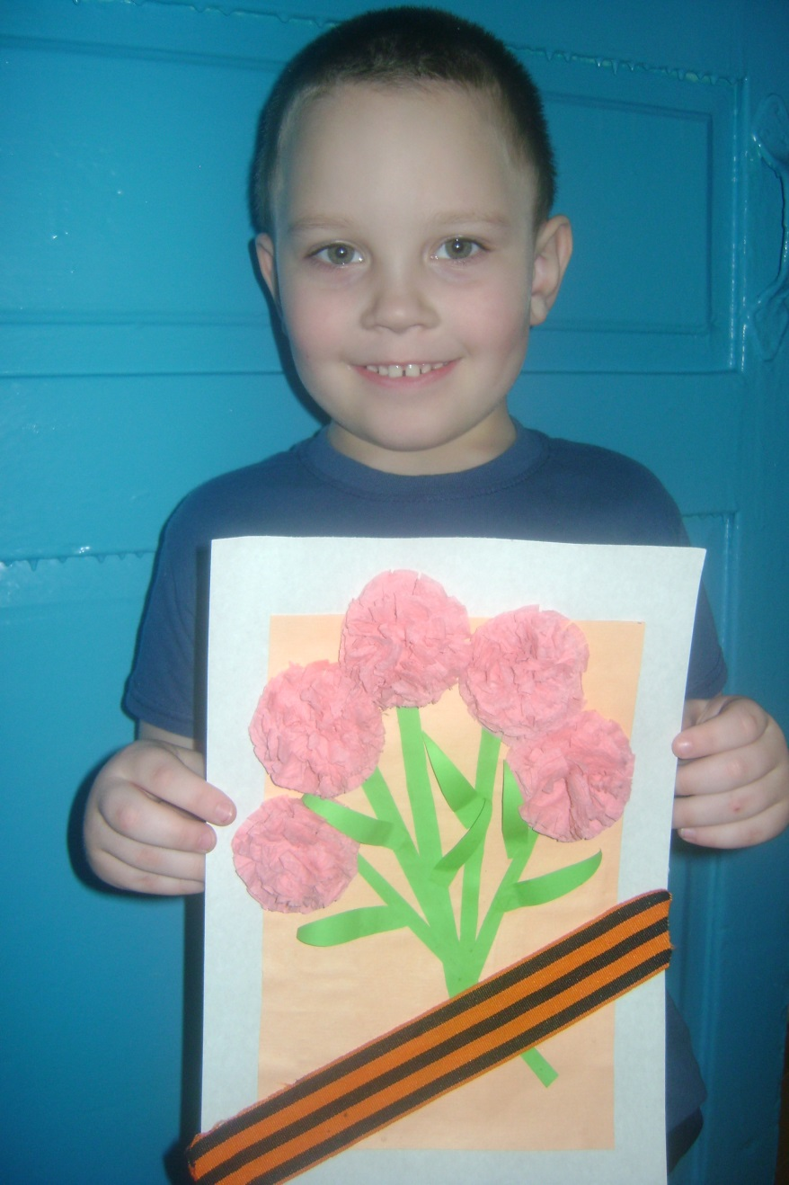
Семья Савельева Алексея

Slide 6
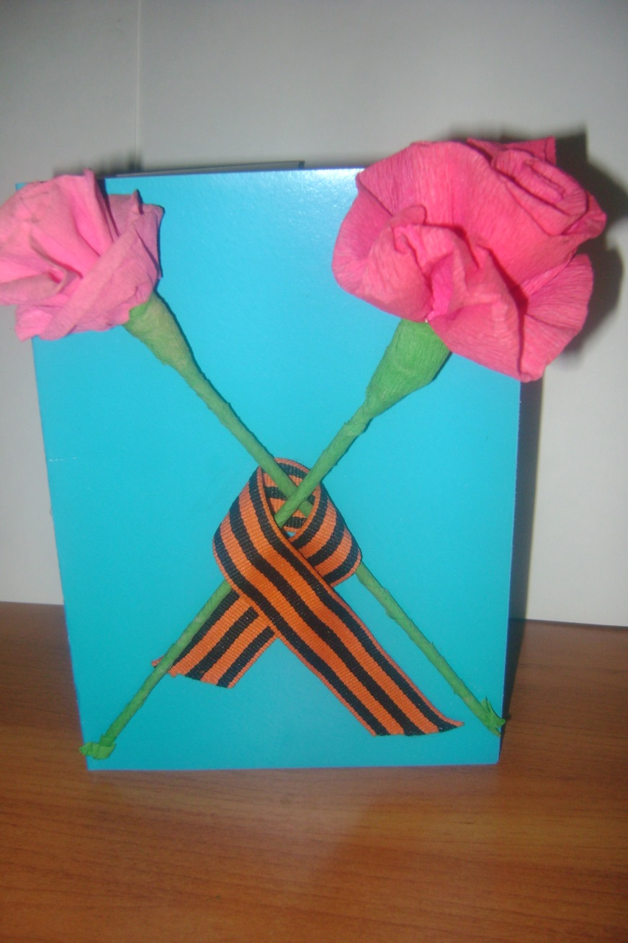
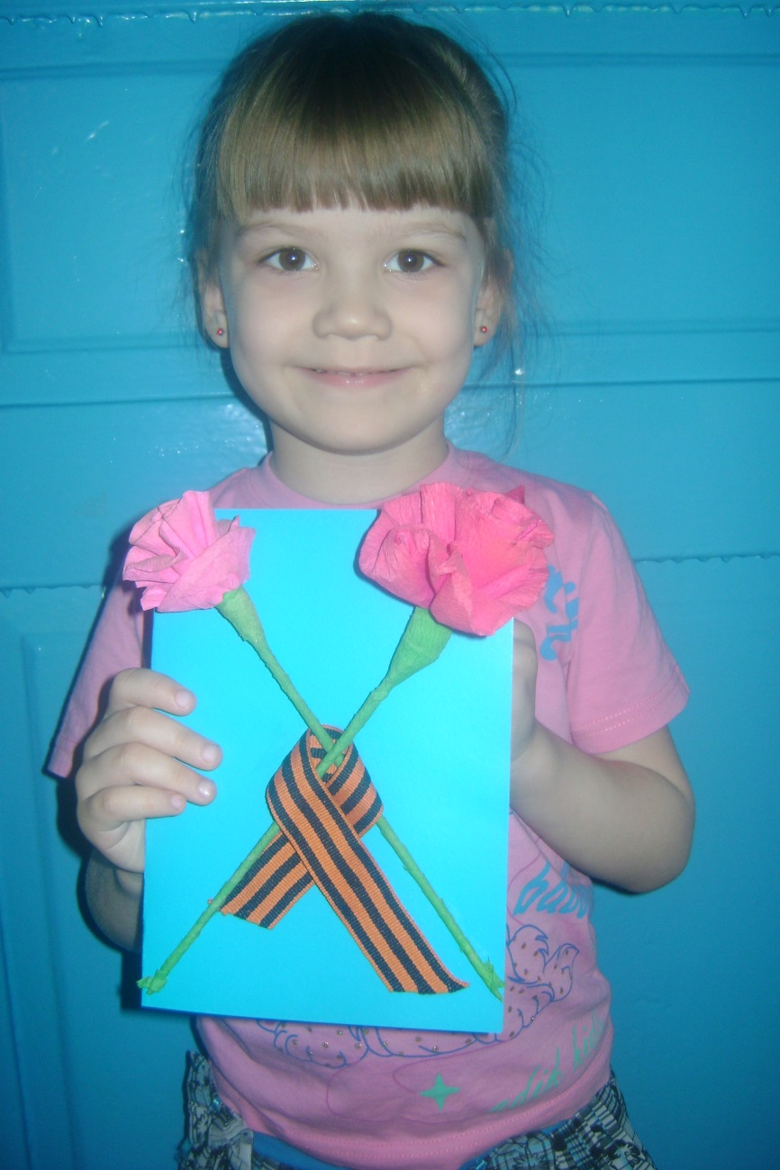
Семья Юриной Анастасии

Slide 7
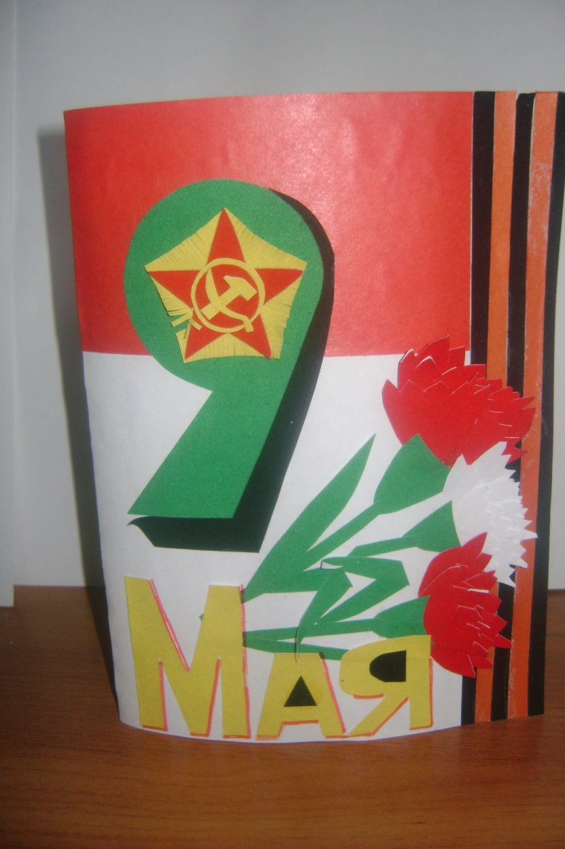
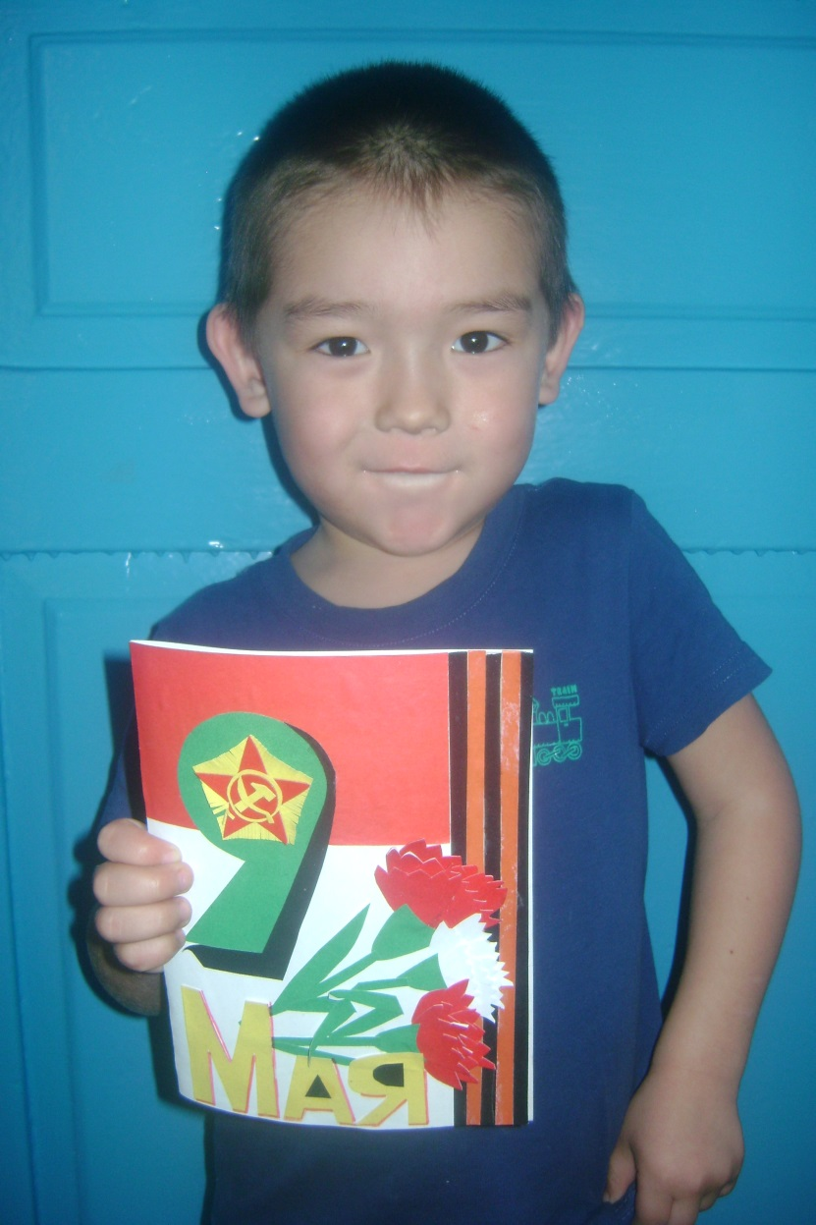
Семья Мавлютова Дамира

Slide 8
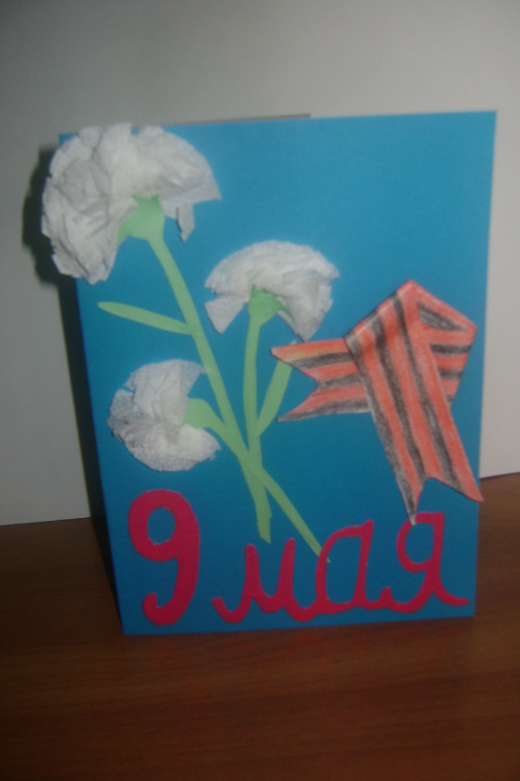
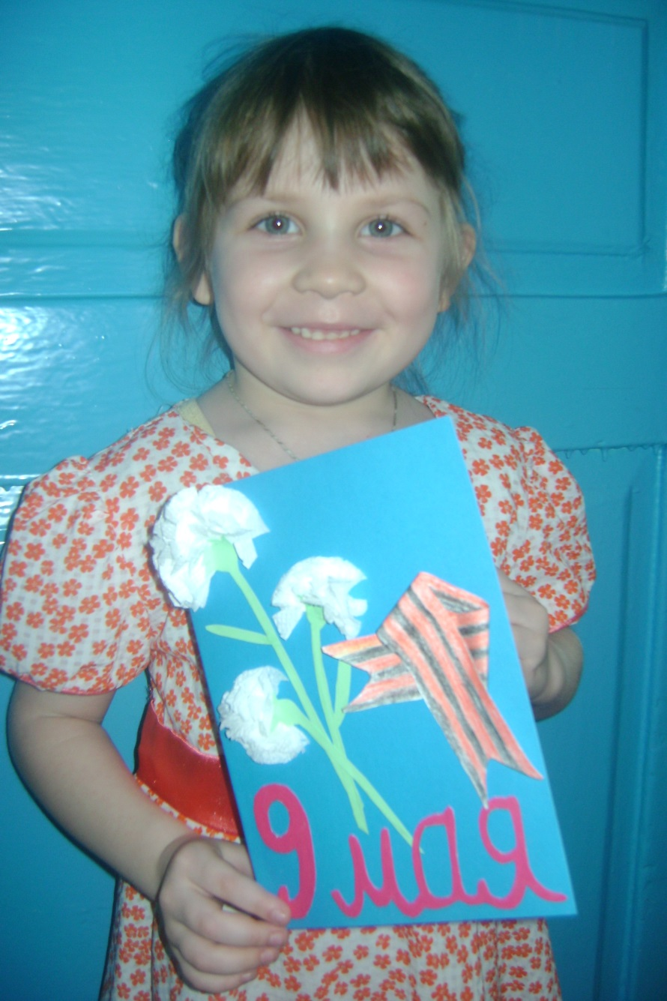
Семья Леонтьевой Дарьи

Slide 9
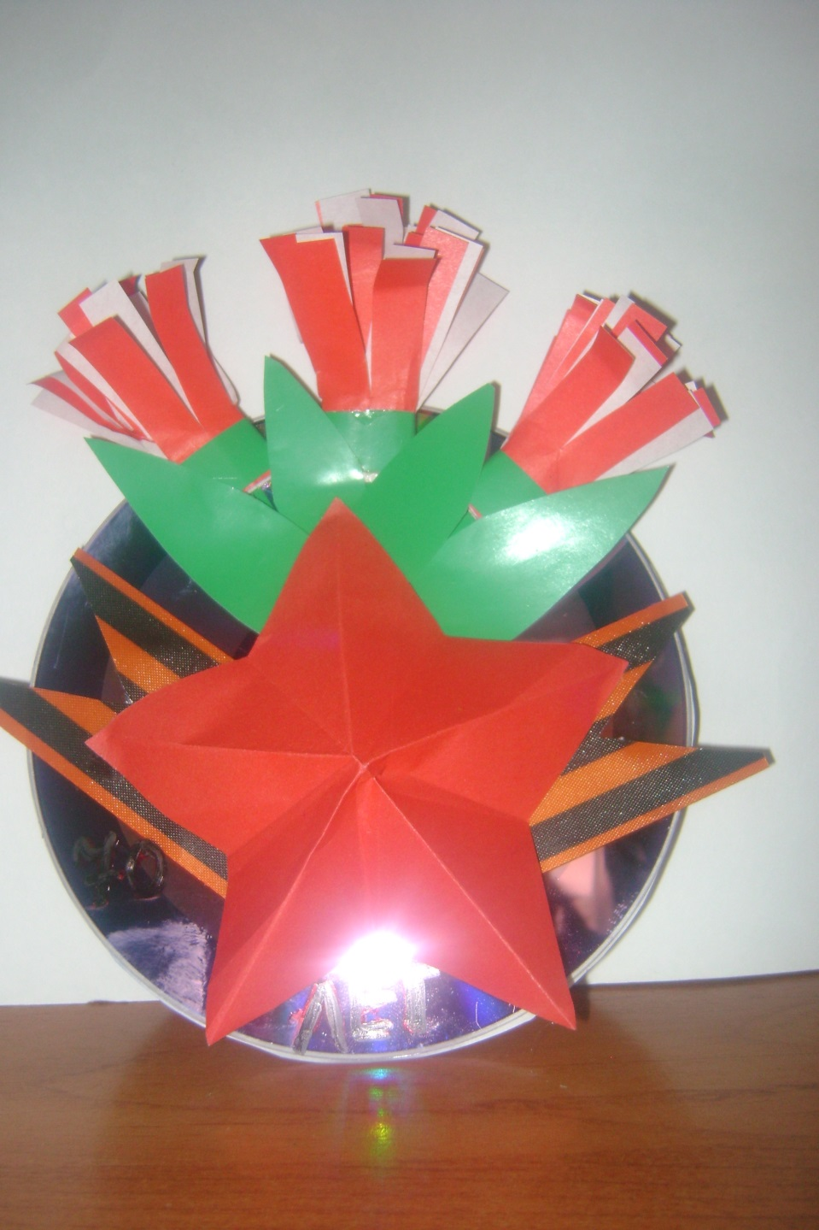
Семья Стребко Тимофея

Slide 10
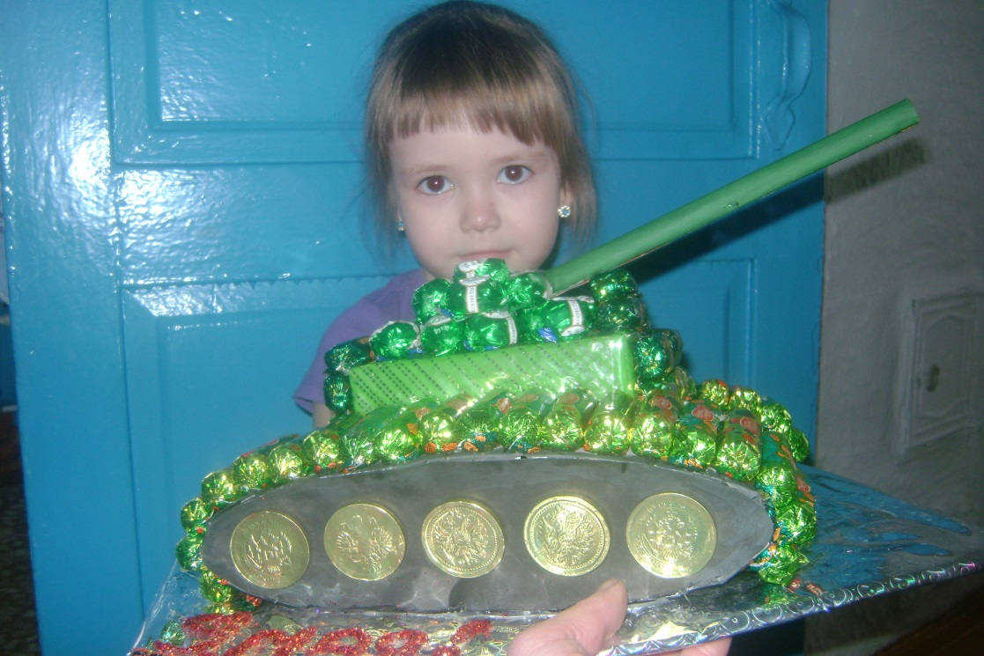
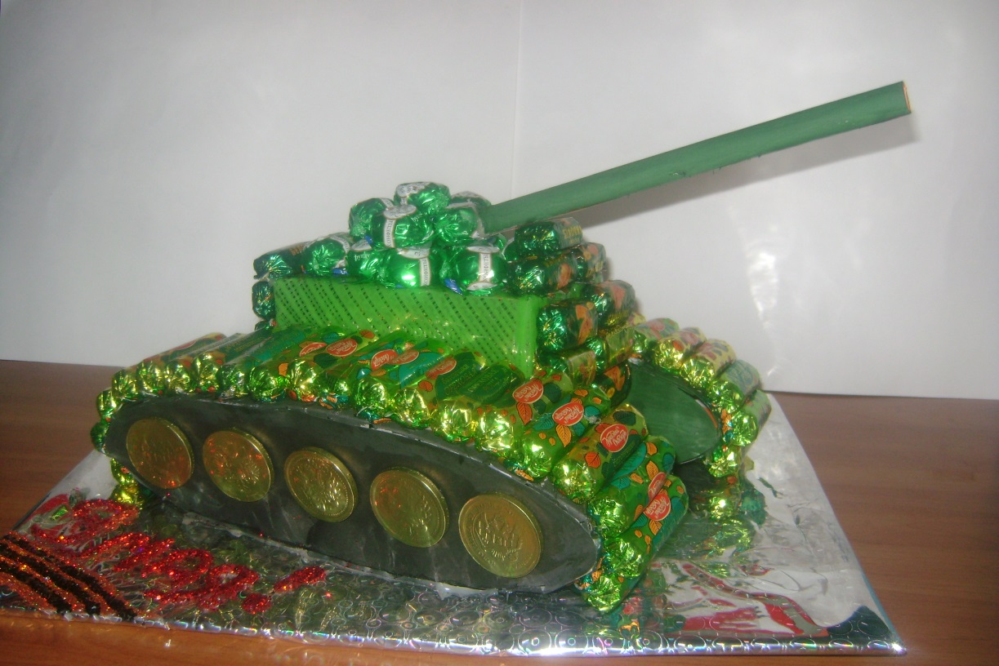
Семья Васильевой Арины

Slide 11
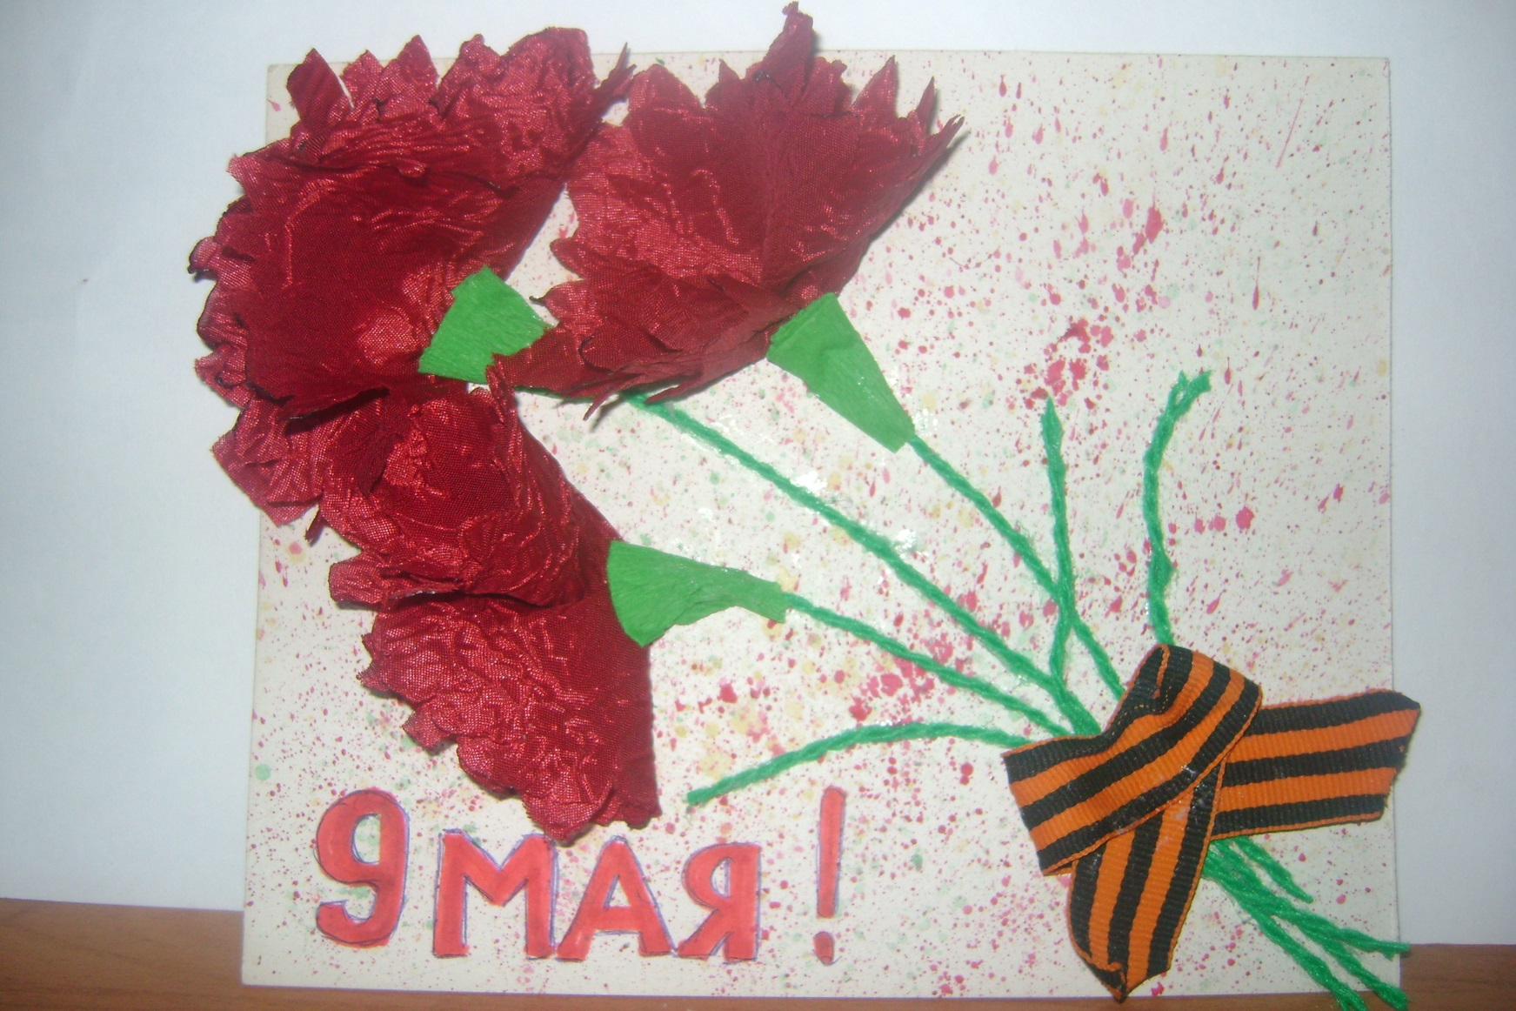
Семья Юстус Данила

Slide 12

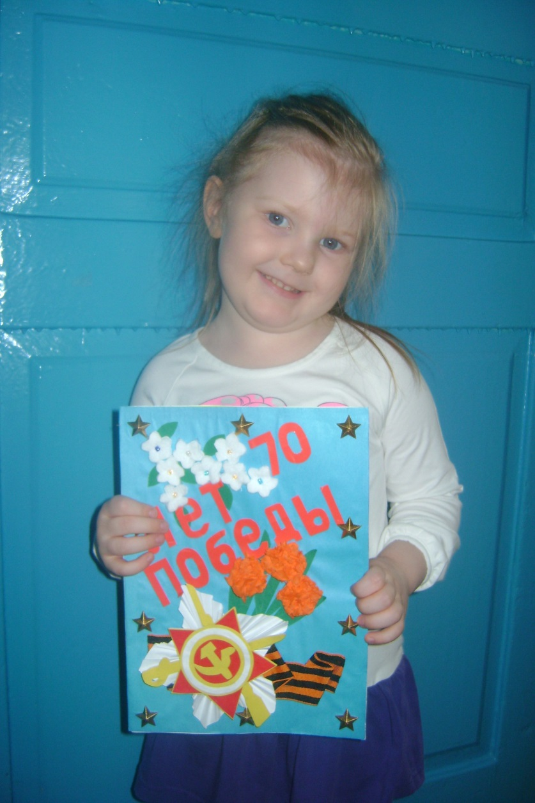
Семья Горбачевой Татьяны

Slide 13
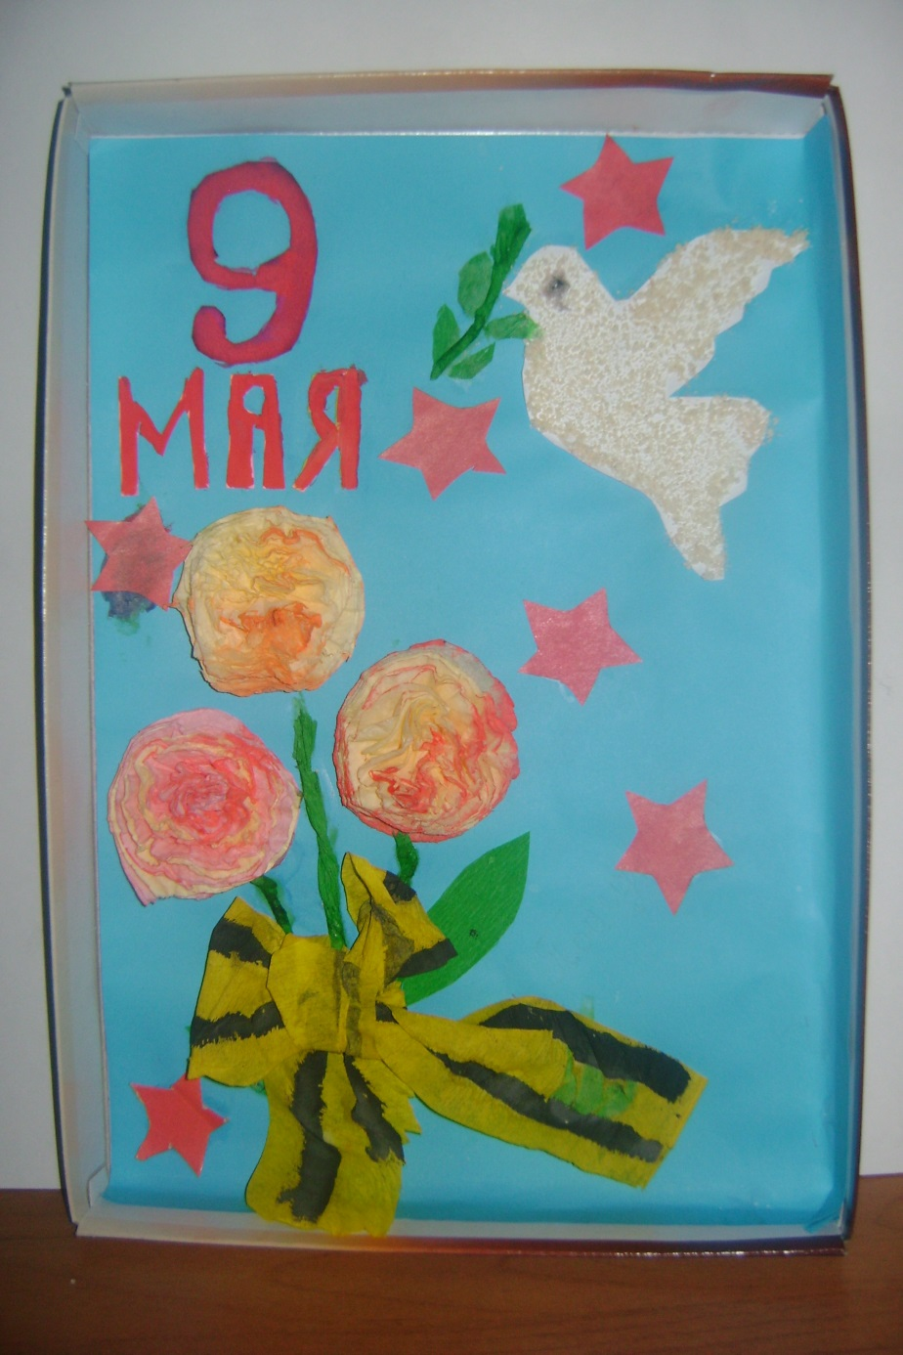
Семья Лазоренко Софьи

Slide 14
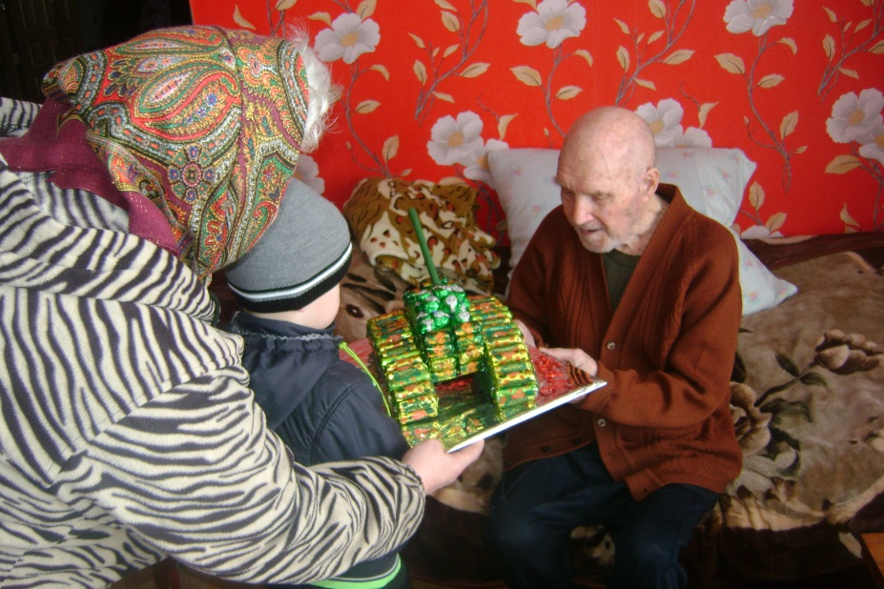
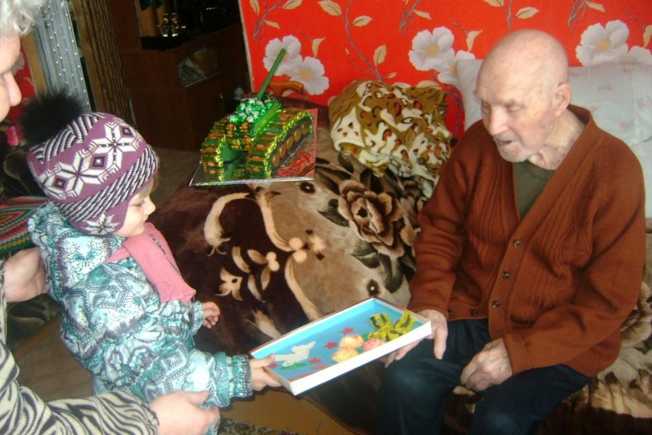
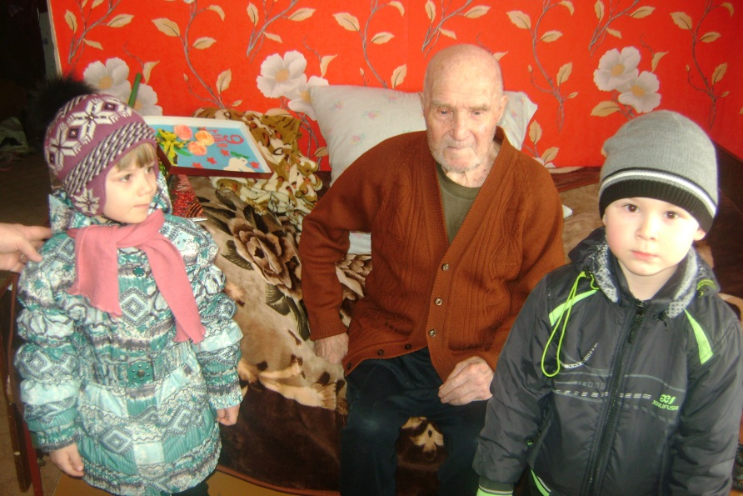
Итог акции: Поделки и открытки вручили ветерану, труженику тыла и детям войны.
Кирьянов Георгий Васильевич, ветеран ВОВ

Slide 15
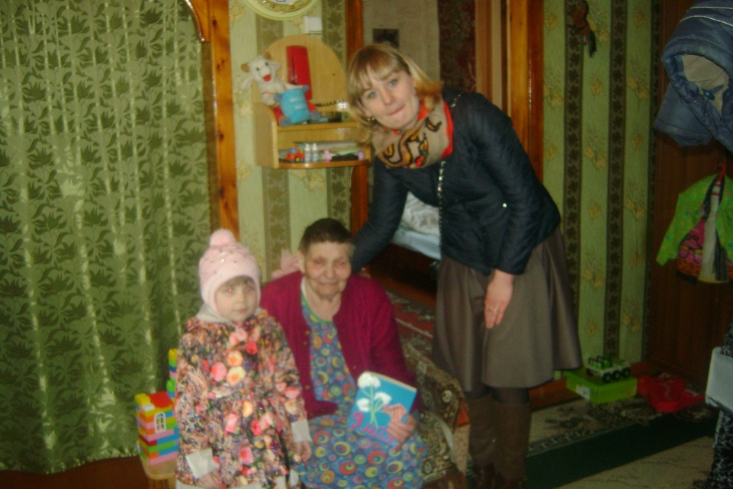
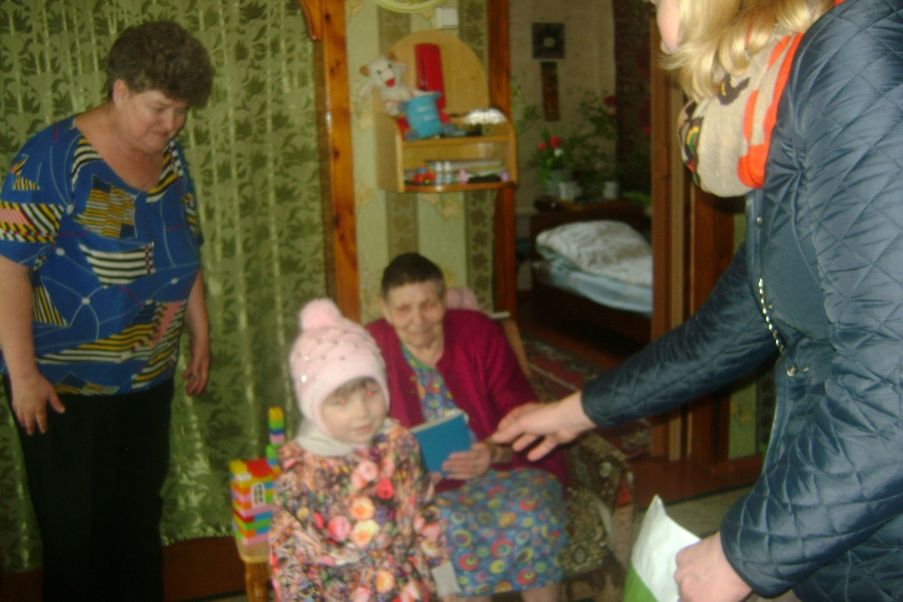
Чернобай Раиса Матвеевна, труженик тыла

Slide 16
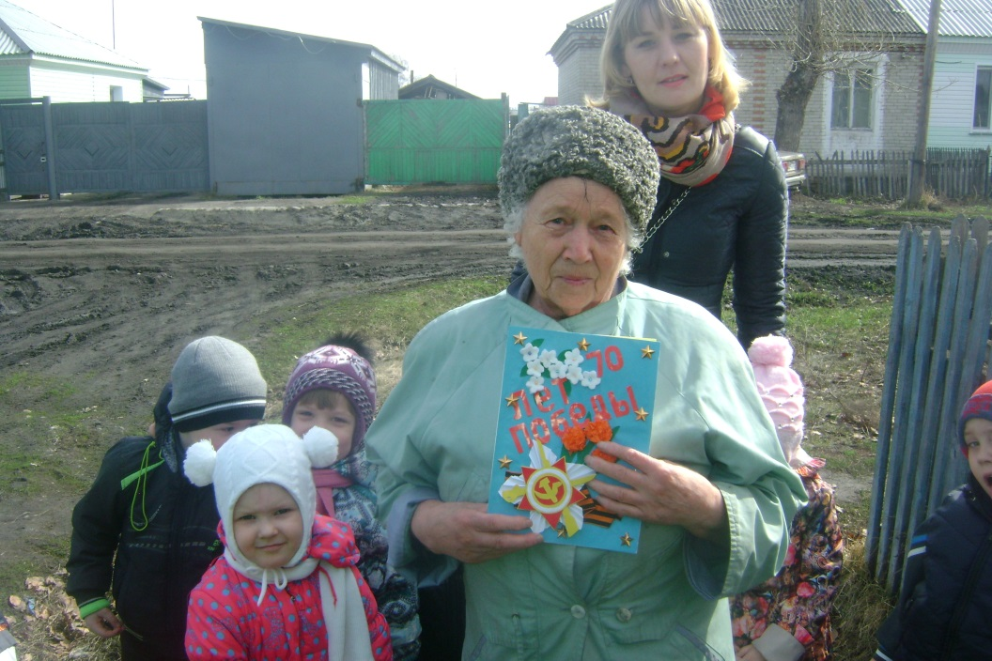
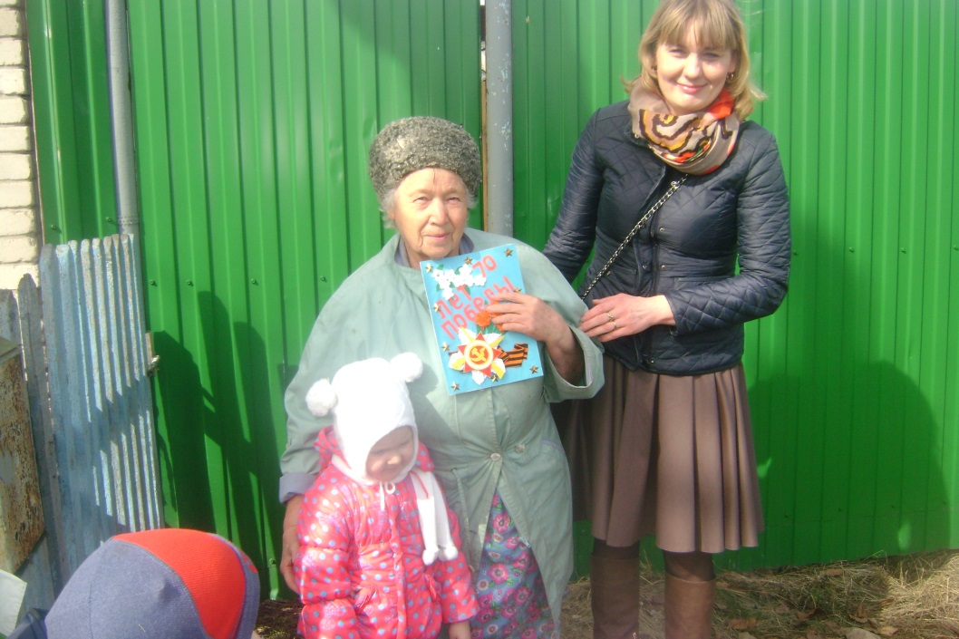
Губина Валентиновна Тимофеевна, дети войны

Slide 17
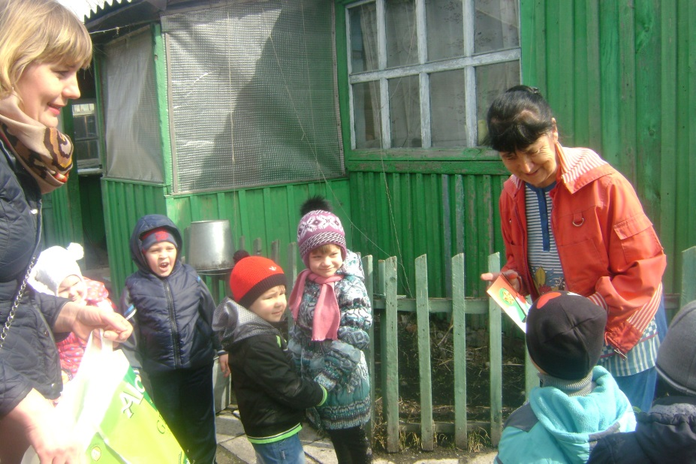
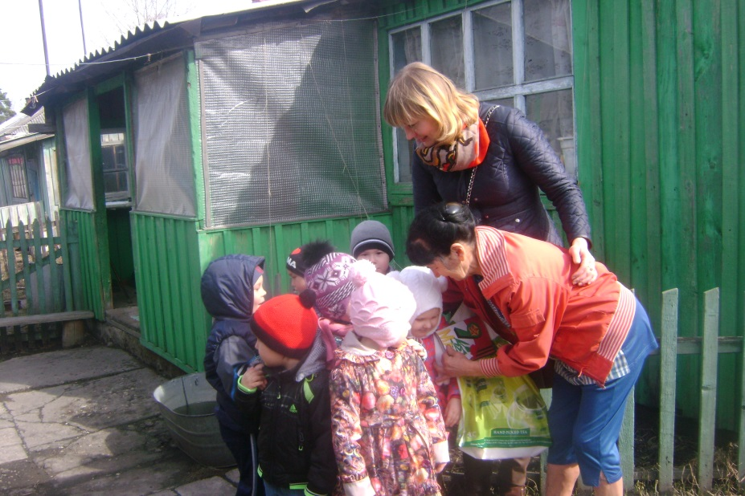
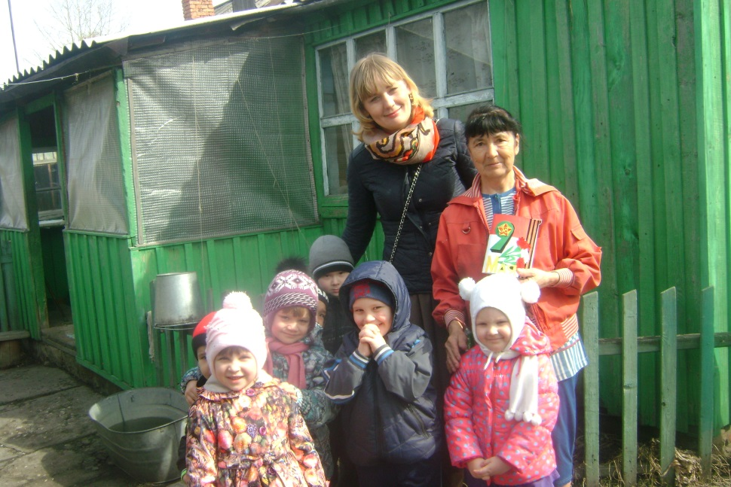
Макаровский Юрий Леонидович, дети войны.

Slide 18
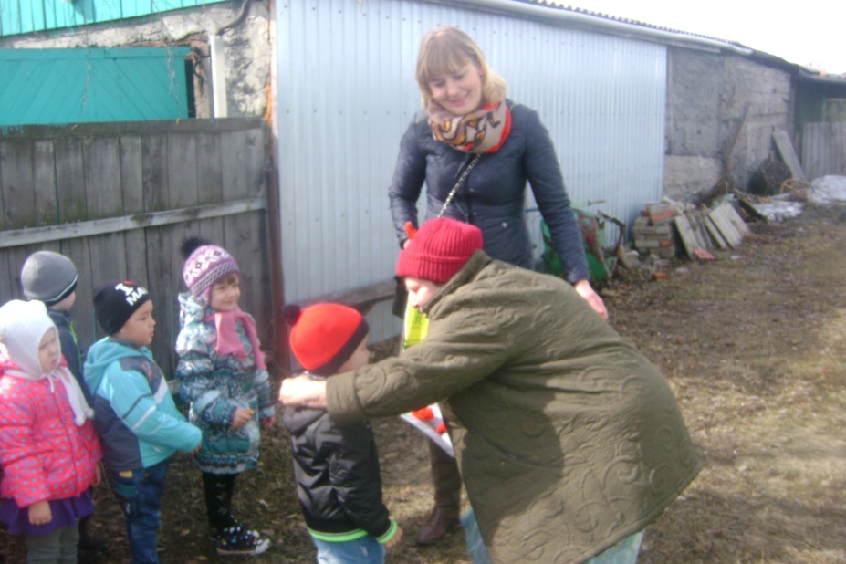
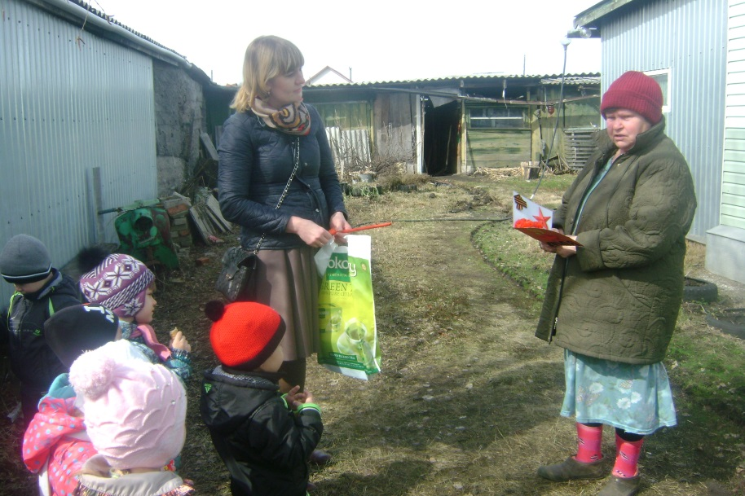
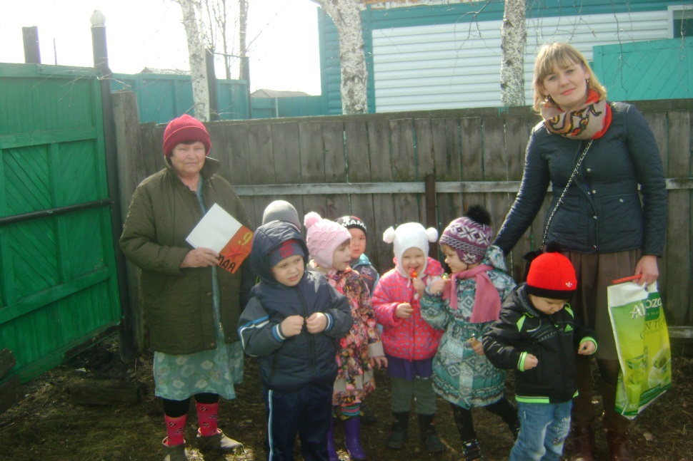
Дайнеко Нина Борисовна, дети войны.

Slide 19
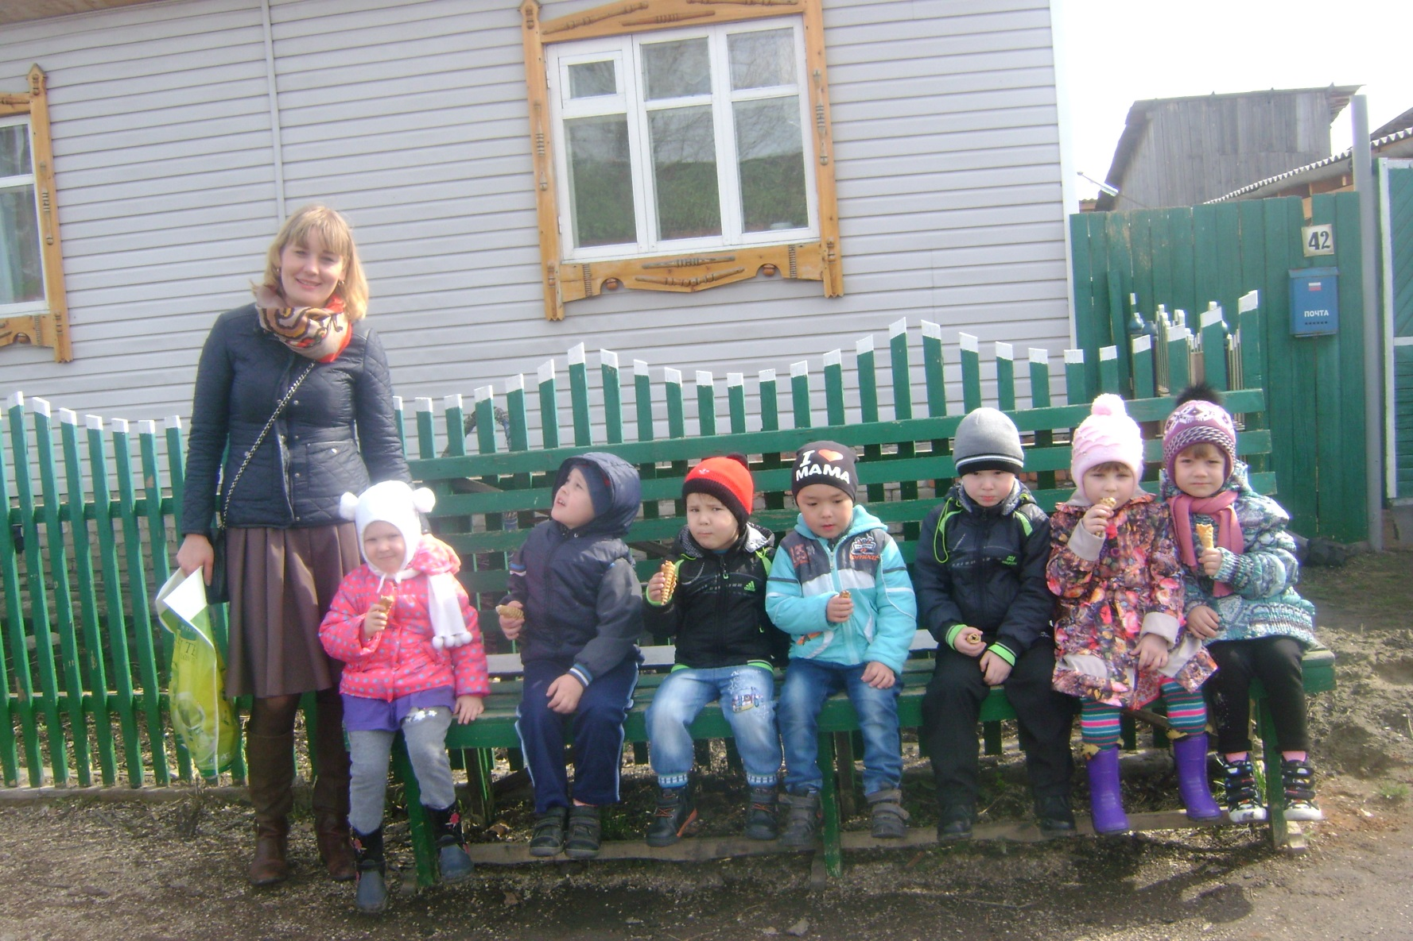
В знак благодарности, детей угощали сладостями.
Минута отдыха.

Slide 20
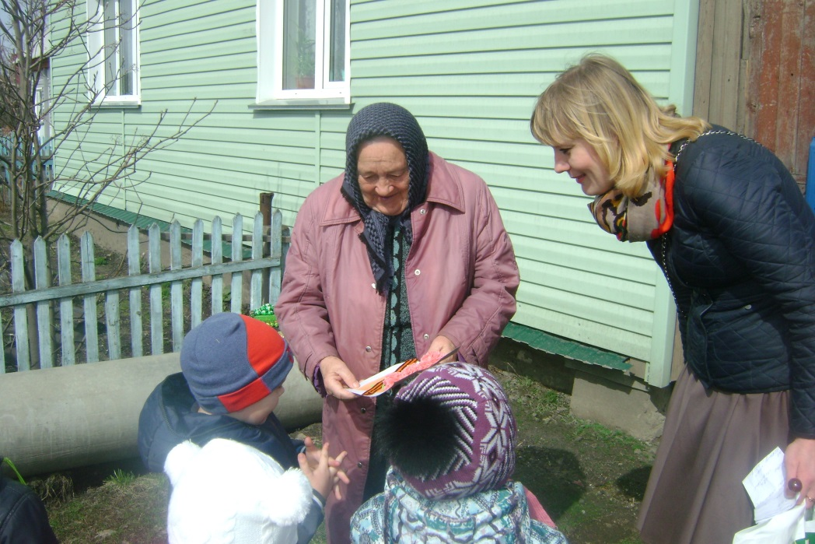
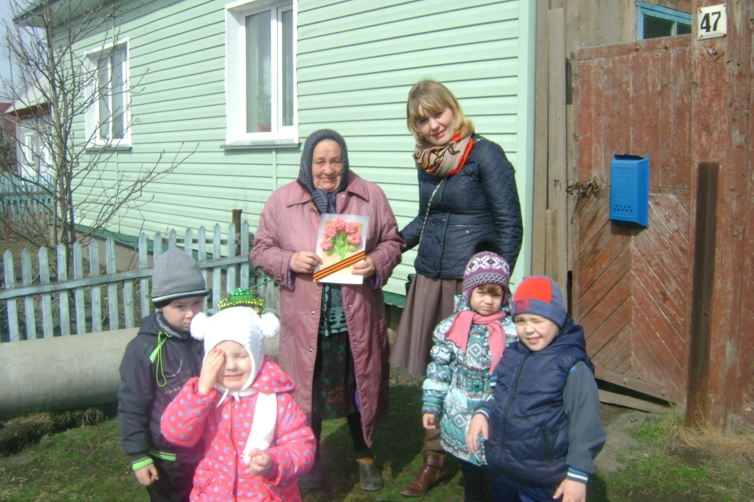
Бахарева Елена Кирилловна, дети войны.

Slide 21
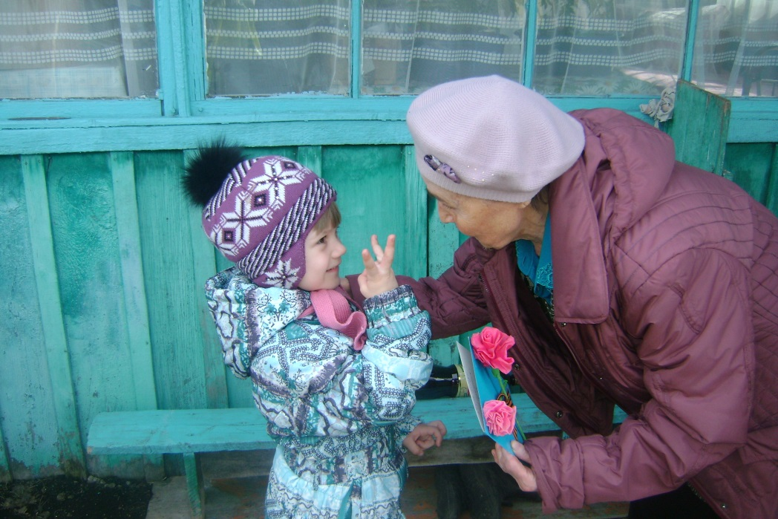
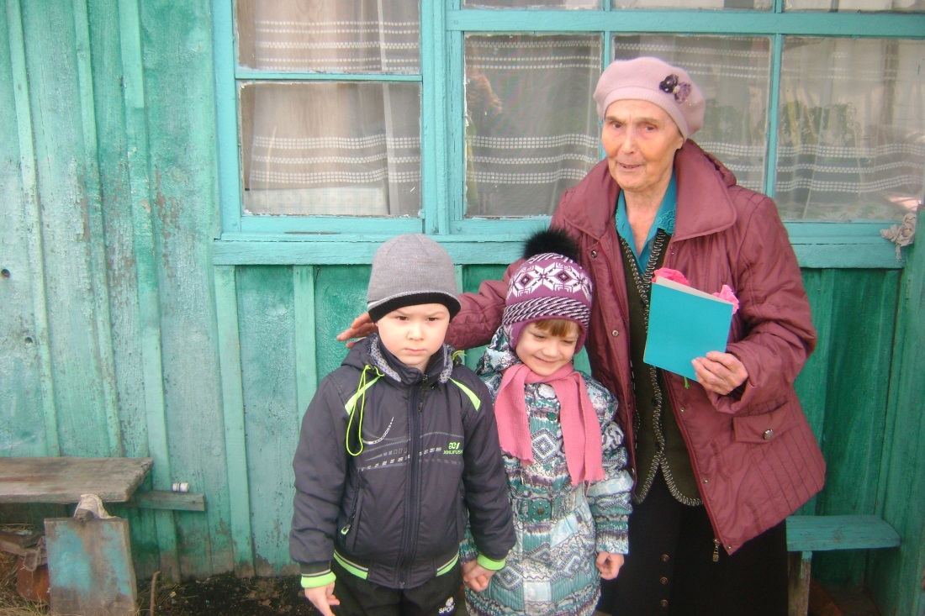
Милованова Таисия Андреевна, дети войны.

Slide 22
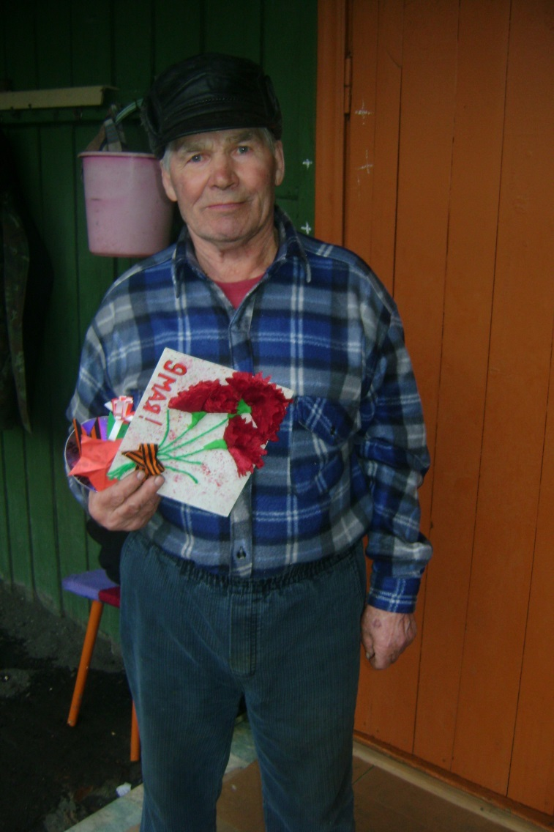
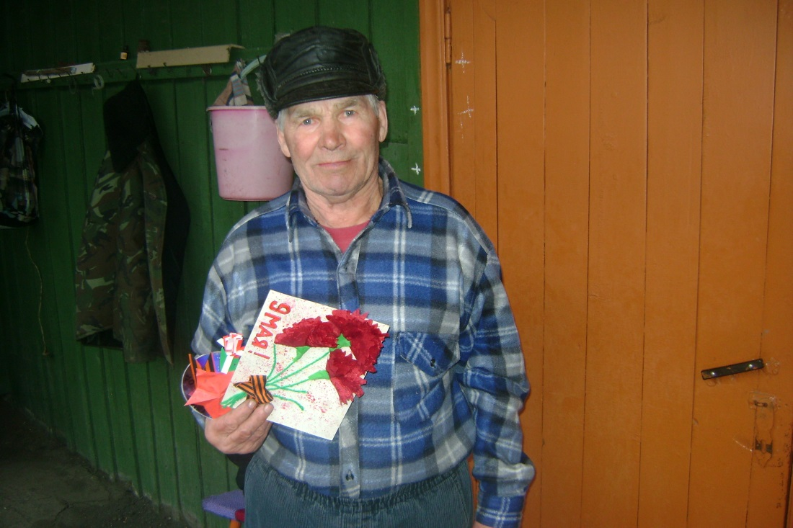
Мещанский Петер Платонович, дети войны.

Slide 23
Спасибо за внимание!

